Slide 1
Lol Search Site Project
1.0.0
xxxx. Xx .xx
기획팀
xxx
㈜쀼어’s blog | 경기도 고양시 일산서구 강선로 000-00 T.031-000-0000 F.031-000-0000

Slide 2
Document History
Version | Date | Page | Description | Name
1.0.0 | xx | 최초배포 | 최초배포 | xx

Slide 3
Index
Information Architecture
General Rule 2.1 Screen Definition 2.2 Popup type
Main 3.1 case A 3.2 case B
Login 4.1 Login 4.2 login > 회원가입 4.3 Login > error msg 4.3.1 Login > error msg > ID 찾기 4.3.2 Login > error msg > 비밀번호찾기
주요기능1 5.1 주요기능1 > 하부기능1 5.1.1 주요기능1 > 하부기능1 > 상세기능1 5.1.2 주요기능1 > 하부기능1 > 상세기능2 5.2 주요기능1 > 하부기능2
주요기능2
주요기능3

Slide 4
1. Information Architecture

Slide 5
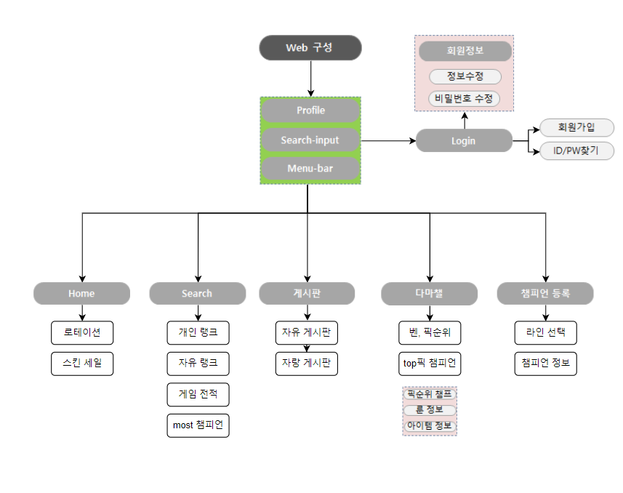
Information Architecture
1.0
box
공통 UI

Slide 6
2. General Rule
2.1 Screen Definition
2.2 Popup type

Slide 7
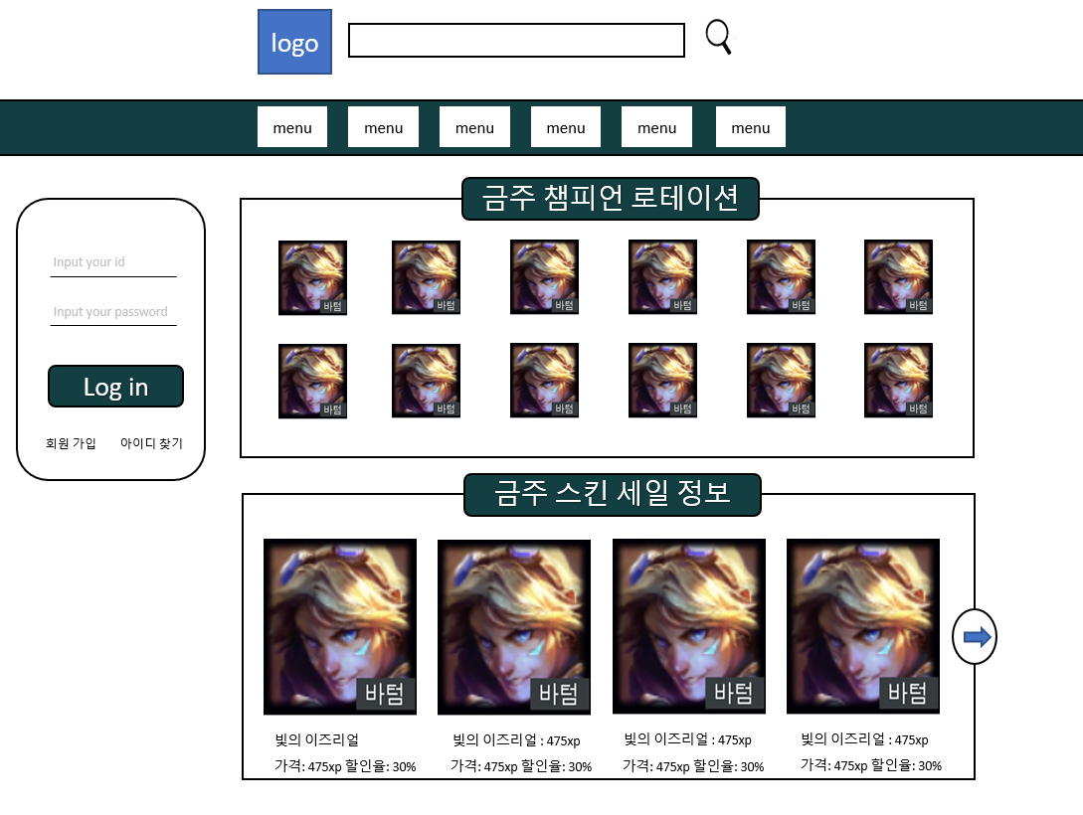
Home 화면구조
2.1
공통)
최상단 User 정보 검색 Input
Menu-bar
Profile-line
하단 footer
개별)
금주 챔피언 로테이션 정보 List 구현
챔피언 스킨 세일 정보
`
공지사항 | 이용약관 | 개인정보취급방침
㈜쀼어’s blog 경기 고양시 일산서구 강선로 000 | t. 031-000-0000 | F. 031-000-0000
Copyright 쀼어’s blog 2017. All Rights Reserved.
Footer

Slide 8
3. Main
3.1 검색 화면
3.2 다마챌 화면
3.3 주챔피언 화면
3.4 게시판 화면
3.5 관리자 화면

Slide 9
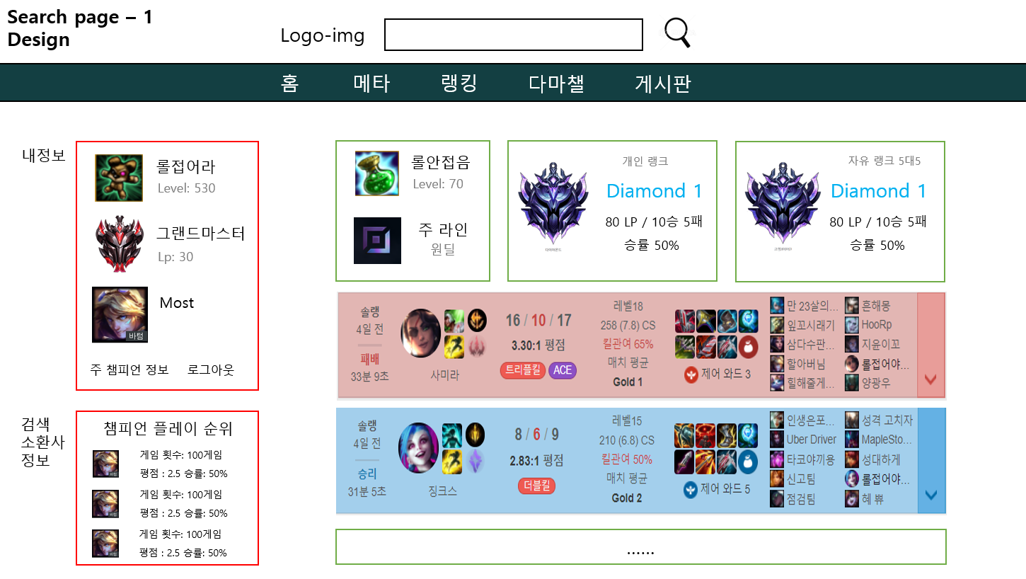
search 화면구조
3.1
공통)
최상단 User 정보 검색 Input
Menu-bar
Profile-line
하단 footer
개별)
User 정보 (레벨,닉네임, 자랭, 개인랭)
검색 User 챔피언 play 순위
최근 전적 List(Design 구성 필요)
`
공지사항 | 이용약관 | 개인정보취급방침
㈜쀼어’s blog 경기 고양시 일산서구 강선로 000 | t. 031-000-0000 | F. 031-000-0000
Copyright 쀼어’s blog 2017. All Rights Reserved.
Footer

Slide 10
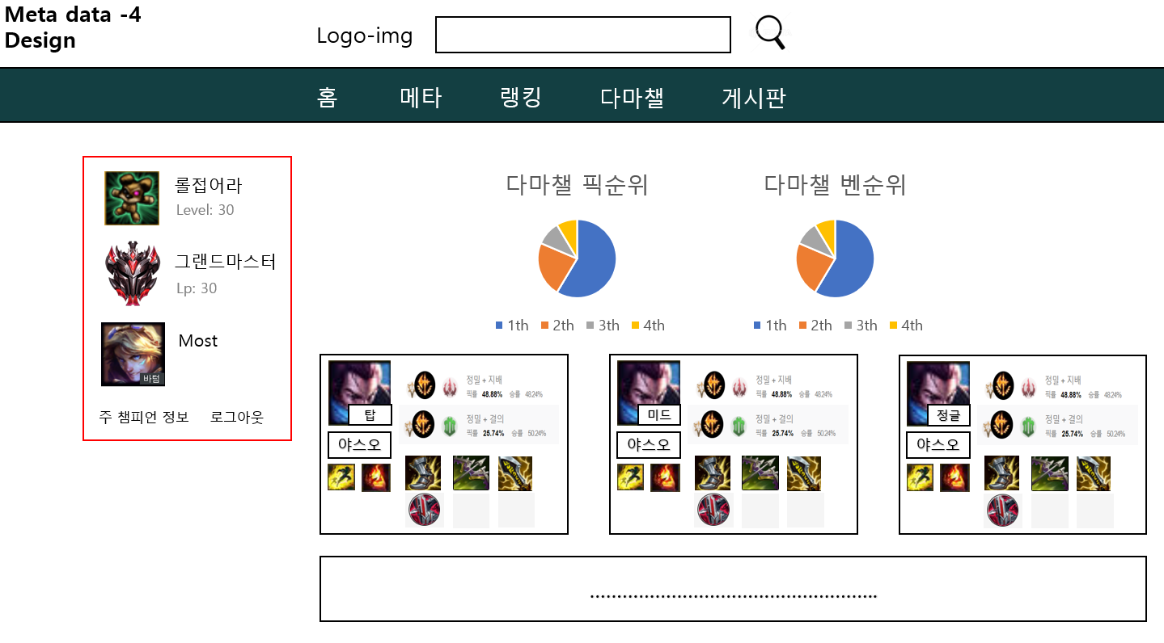
다마챌 화면구조
3.2
공통)
최상단 User 정보 검색 Input
Menu-bar
Profile-line
하단 footer
개별)
다마챌 픽순위, 벤률 chart
픽 순위 챔피언( 룬 ,스펠, 아이템 정보)
`
공지사항 | 이용약관 | 개인정보취급방침
㈜쀼어’s blog 경기 고양시 일산서구 강선로 000 | t. 031-000-0000 | F. 031-000-0000
Copyright 쀼어’s blog 2017. All Rights Reserved.
Footer

Slide 11
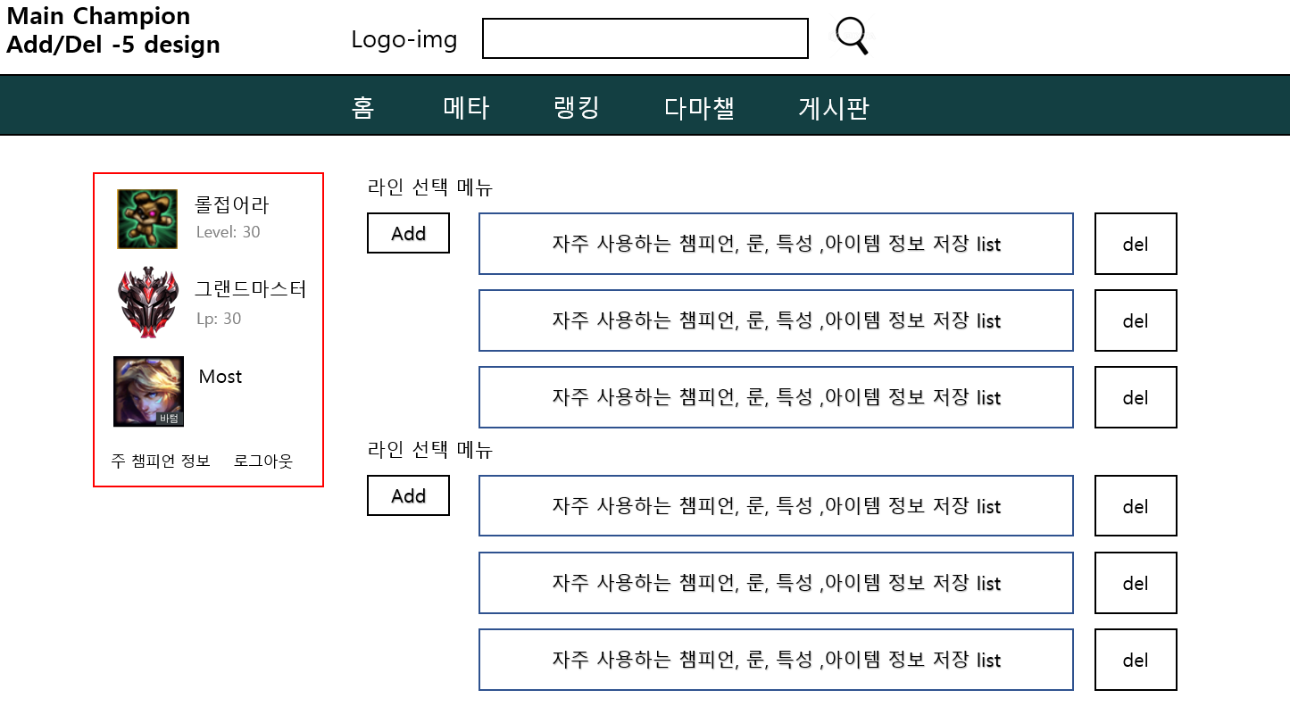
주챔피언 화면구조
3.3
공통)
최상단 User 정보 검색 Input
Menu-bar
Profile-line
하단 footer
개별)
라인 선택 메뉴(총 3가지 line 등록가능, 원하는 챔피언, 룬, 특성, 아이템 정보 등록 할 수 있도록 구성)
`
공지사항 | 이용약관 | 개인정보취급방침
㈜쀼어’s blog 경기 고양시 일산서구 강선로 000 | t. 031-000-0000 | F. 031-000-0000
Copyright 쀼어’s blog 2017. All Rights Reserved.
Footer

Slide 12
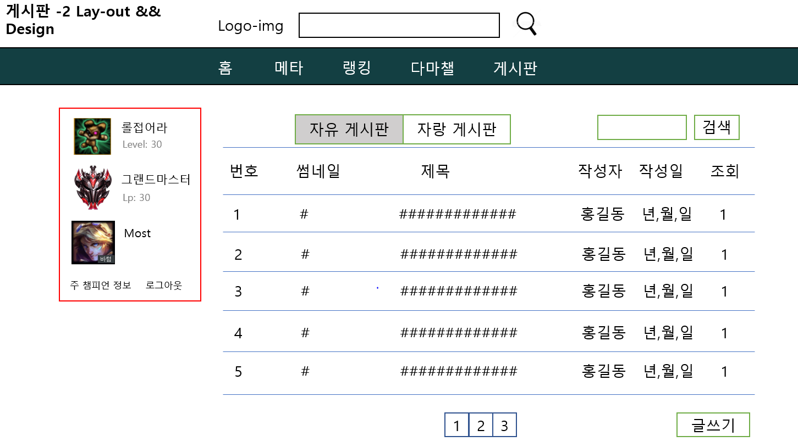
게시판 화면구조
3.4
공통)
최상단 User 정보 검색 Input
Menu-bar
Profile-line
하단 footer
개별)
자유 게시판, 자랑 게시판(design 구성)
`
공지사항 | 이용약관 | 개인정보취급방침
㈜쀼어’s blog 경기 고양시 일산서구 강선로 000 | t. 031-000-0000 | F. 031-000-0000
Copyright 쀼어’s blog 2017. All Rights Reserved.
Footer

Slide 13
관리자 화면구조
3.5
공통)
최상단 User 정보 검색 Input
Menu-bar
Profile-line
하단 footer
개별)
자유 게시판, 자랑 게시판(design 구성)
기능 및 화면 구성 필요
`
공지사항 | 이용약관 | 개인정보취급방침
㈜쀼어’s blog 경기 고양시 일산서구 강선로 000 | t. 031-000-0000 | F. 031-000-0000
Copyright 쀼어’s blog 2017. All Rights Reserved.
Footer

